Slide 1
Node.js原理剖析
异步编程解决方案

Slide 2
课程目标
异步编程优势
异步编程难点
异步编程解决方案

Slide 3
01
异步编程优势

Slide 4
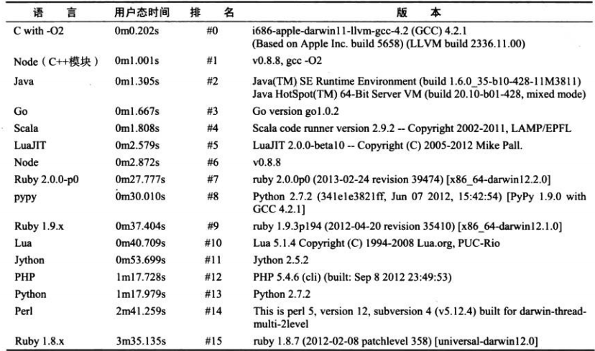
异步编程的优势
Node带来的最大特性莫过于基于事件驱动的非阻塞I/O模型，这是它的灵魂所在。非阻塞I/O可以使CPU与I/O并不互相依赖等待，让资源得到更好的利用。对于网络应用而言，并行带来的想象空间更大，延展而开的是分布式和云。并行使得各个单点之间能够更有效地组织起来，这也是Node在云计算厂商中广受青睐地原因。

Slide 5
02
异步编程难点

Slide 6
异常处理
过去处理异常
try {
JSON.parse(json);
} catch (e) {
// TODO
}
这对于异步编程而言并不一定适用
只能捕获档次事件循环内的异常，对`callback`执行时抛出的异常将无能为力。
try {
async(callback);
} catch (e) {
// TODO
}
Notes:
【顾问建议】
（1）首先没有介绍什么是链式调用。
（2）_.chain 建议添加实际代码示例说明。
（3）_.result 函数的作用没有展开讲解，建议添加实际代码示例说明，最后再解释被 chain 后的表现。
P.S.建议添加实际代码示例，主要也是考虑到很多学的专业基础并不扎实。示例代码可以使用拿官方的。

Slide 7
异常处理
Node在处理异常形成了一种约定，将异常作为回调函数的第一个参数传回
必须执行调用者传入的回调函数
正确传递异常供调用者判断
另一个容易犯的错误是对用户传递的回调函数进行异常捕获
try {
req.body = JSON.parse(buf, options.reviver);
callback();
} catch (err) {
err.body = buf;
err.status = 400;
callback(err);
}
Notes:
【顾问建议】
（1）首先没有介绍什么是链式调用。
（2）_.chain 建议添加实际代码示例说明。
（3）_.result 函数的作用没有展开讲解，建议添加实际代码示例说明，最后再解释被 chain 后的表现。
P.S.建议添加实际代码示例，主要也是考虑到很多学的专业基础并不扎实。示例代码可以使用拿官方的。

Slide 8
函数嵌套过深
这或许时Node被人吐槽最多地地方
对于Node而言，事务中存在多个异步调用地场景比比皆是
在网页渲染地过程中，通常需要数据、模板、资源文件，这三者互相之间并不依赖，但是最终渲染结果三者缺一不可
fs.readdir(path.join(__dirname, '..'), function (err, files) {
files.forEach(function (filename, index) {
fs.readFile(filename, 'utf8', function (err, file) {
// TODO
});
});
});

Slide 9
其它难点
多线程编程
对于服务器而言，如果服务器是多核CPU，单个Node进程实质上是没有充分利用多核CPU的。随着现今业务的复杂度，对于多核CPU利用的要求也越来越高。Node借鉴了前端浏览器Web Workers模式，child_process是其基础API，cluster模块是更深层次的应用。
异步转同步
Node提供给了绝大部分的异步API和少量的同步API，偶尔出现的同步需求将会因为没有同步API让开发者无所适从。
对于异步调用，通过良好的流程控制，还是能够将逻辑梳理称顺序式的形式。

Slide 10
03
异步编程解决方案

Slide 11
异步编程
解决方案
事件发布/订阅模式
Async 流程控制
Promise模式
…

Slide 12

谢谢观看

